Slide 1



Slide 2

Tudo Está Mudado
Laura Lopes

Slide 3
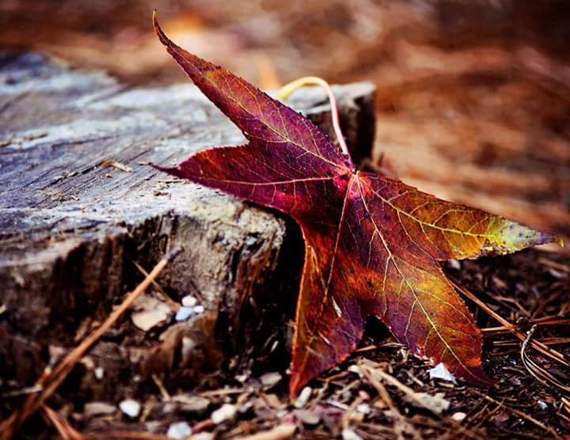

Slide 4

Já não há verdes trigais a ondular
nas suaves brisas das primaveras...
prendiam num deleite nosso olhar,
com fantásticos sonhos e quimeras!

Slide 5
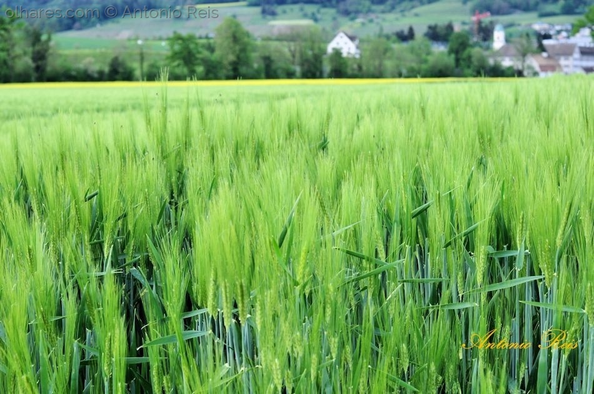

Slide 6
Nem se vê a fresca alfombra do prado,
que enchia nosso ser de plena calma;
o verde, de mil cores salpicado
de singelas flores, a encantar a alma!

Slide 7
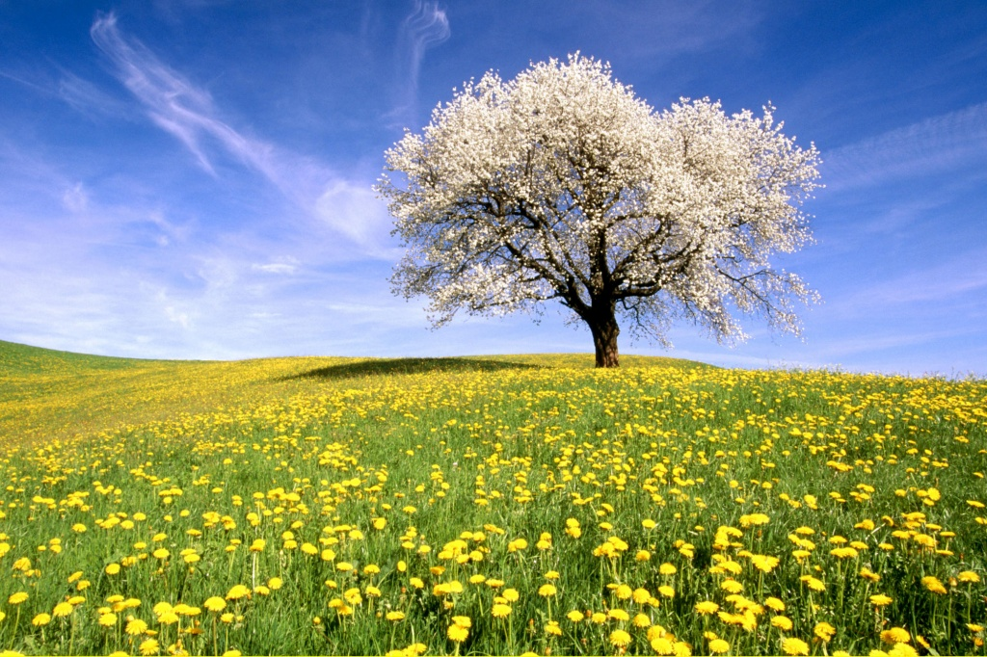

Slide 8
Já passou o tempo, tudo está mudado...
o que era jovem, é velho, cansado;
e o verde d' outrora, também secou!

Slide 9
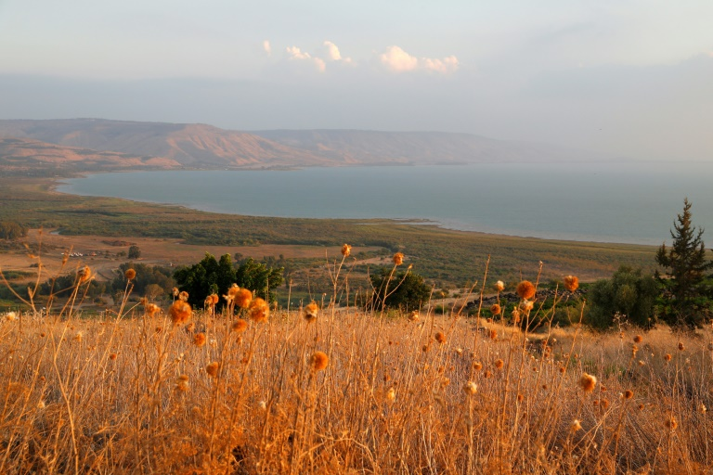

Slide 10
E o Sol, que outros tempos iluminou,
não se extinguiu, mas está à espera
de dar vida...a esta vida tão severa!
Direitos reservados

Slide 11
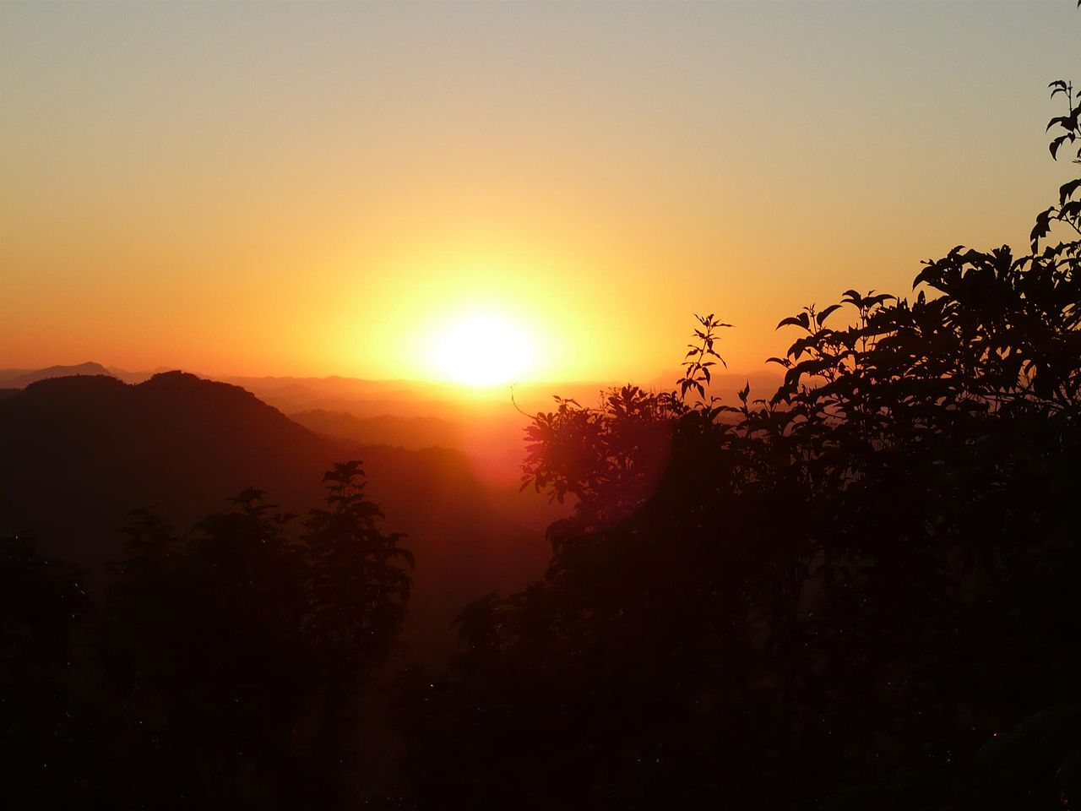

Slide 12

Laura Lopes
Cléo Menegatt

Slide 13
Imagens: Internet e Acervo Pessoal
Texto: Laura Lopes
Música: Hallelujah Instrumental (Piano, Violin, Cello)
http://www.sergrasan.com.br/cleoslides
Canal no Youtube:
http://www.youtube.com/c/CleoniceMenegattGoelzer
Criação, Formatação e Edição:
Cléo Menegatt
cmenegatt2016@gmail.com

